Slide 1
Ekologická nika, gildy, funkční skupiny

Slide 2
Ekologická nika
ekologická nika je místo druhu v prostředí, určitá část prostředí, kterou druh obývá
souhrn životních podmínek, které umožňují životaschopnou existenci populace určitého druhu
faktory prostředí – abiotické a biotické
abiotické - teplota, vlhkost, sluneční záření
biotické – zdroje, predátoři, konkurence
Ecological Niche (youtube.com)

Slide 3
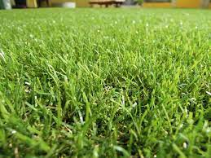
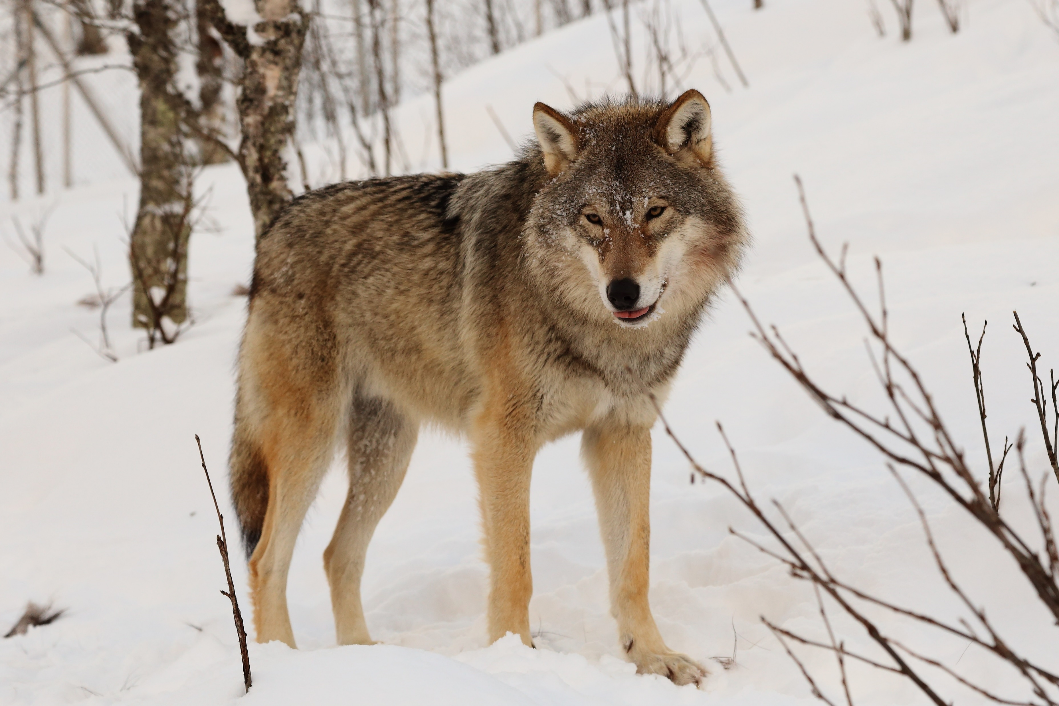
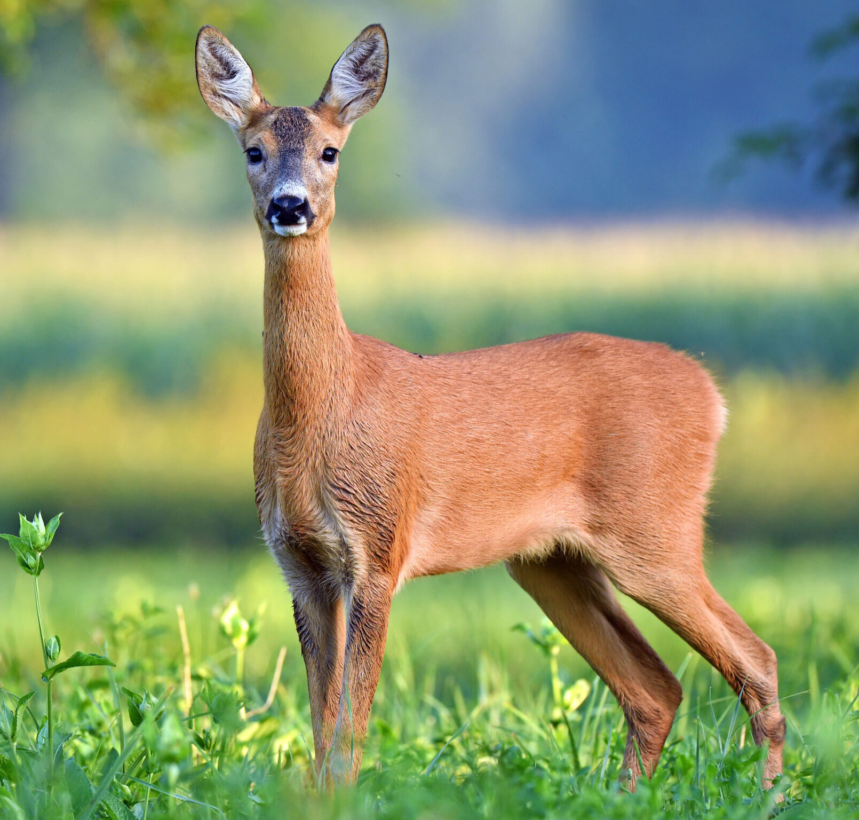
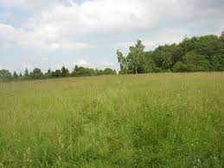
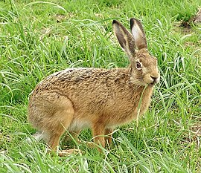
Faktory
Predátoři
Potrava
Klima
Stanoviště
Konkurenti

Slide 4
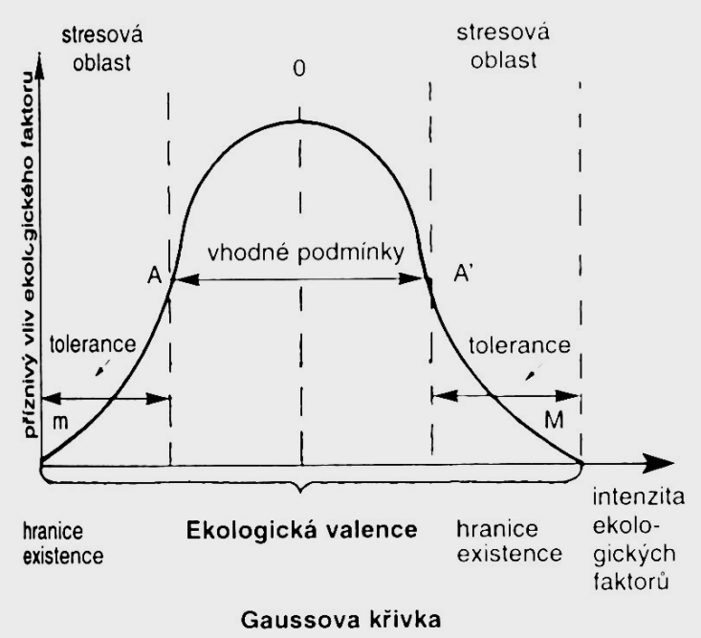
Ekologická valence
organismem tolerované rozmezí podmínek, ve kterých je schopen přežít
euryekní druhy (= široké rozmezí podmínek)
stenoekní druhy (= úzké rozmezí podmínek)
soubor všech ekologických valencí určitého druhu = jeho ekologická nika

Slide 5
Grinnellova koncepce (1917)
stanovištní nika („adresa“) – vztah druhu k prostředí
funkční nika („zaměstnání“) – postavení druhu ve společenstvu, zejm. způsob získávání zdrojů a vliv na prostředí
k charakterizaci niky je důležité to, co druh ve společenstvu dělá, jaký je jeho vztah k potravě, nepřátelům

Slide 6
Hutchinsonova koncepce (1957)
ekologická nika jako vztah organismu ke všem měřitelným charakteristikám prostředí
n-dimenzionální nadprostor – každá charakteristika prostředí představuje jinou dimenzi

Slide 7
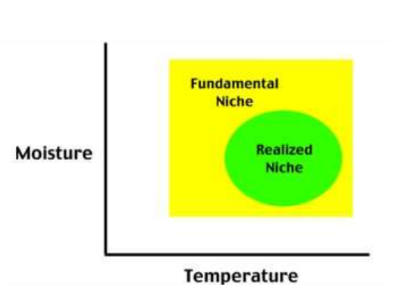
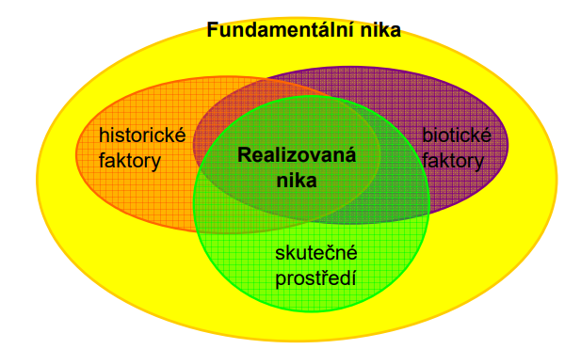
Hutchinsonova koncepce (1957)
fundamentální (potenciální) nika – byla by zaujata pokud by druh nebyl omezován jinými organismy
realizovaná nika – co druh skutečně využívá
prázdná nika – po vymření druhu, vlk u nás

Slide 8
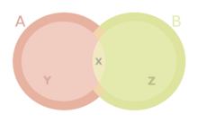
Koexistence
princip kompetičního vyloučení
- dva příbuzné druhy ptáků – překryv nik
- dva druhy nemohou obsazovat zcela stejnou niku
- jeden nebo i oba druhy upraví svoje požadavky na prostředí tak, aby omezily negativní efekt konkurence
- pokud podmínky nebo biotop nedovolí rozdělení nik, dojde ke kompetičnímu vyloučení

Slide 9
Segregace nik
1) oddělení nik podle zdrojů – specializace na odlišné zdroje
2) oddělení nik v čase – stejný zdroj nebo nepřítel, ale různá doba využívání zdroje nebo vystavení predaci
3) oddělení nik v prostoru – stejný zdroj nebo nepřítel, ale liší se místem, kde zdroj využívají nebo jsou vystaveni predaci

Slide 10
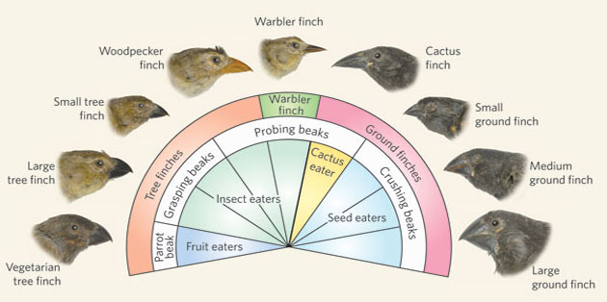
Oddělení nik podle zdrojů
Darwinovy pěnkavy

Slide 11
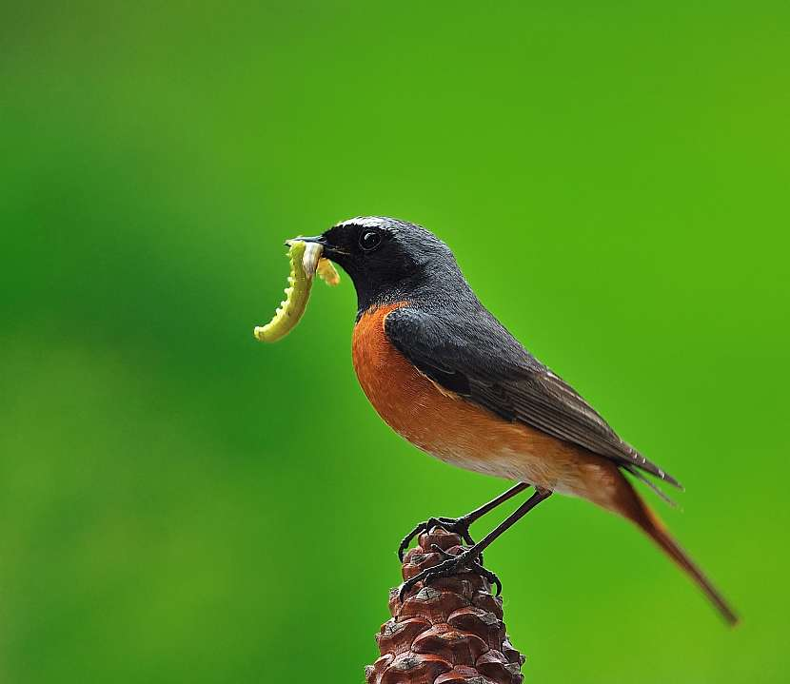
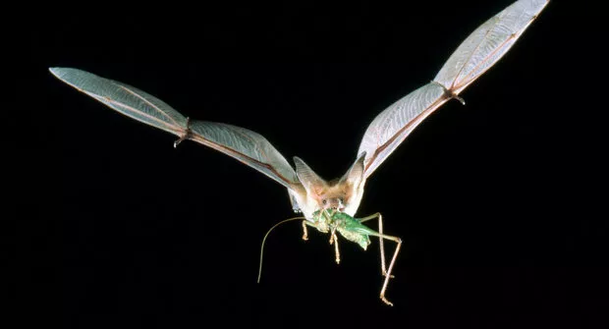
Oddělení nik v čase
ptáci x netopýři

Slide 12
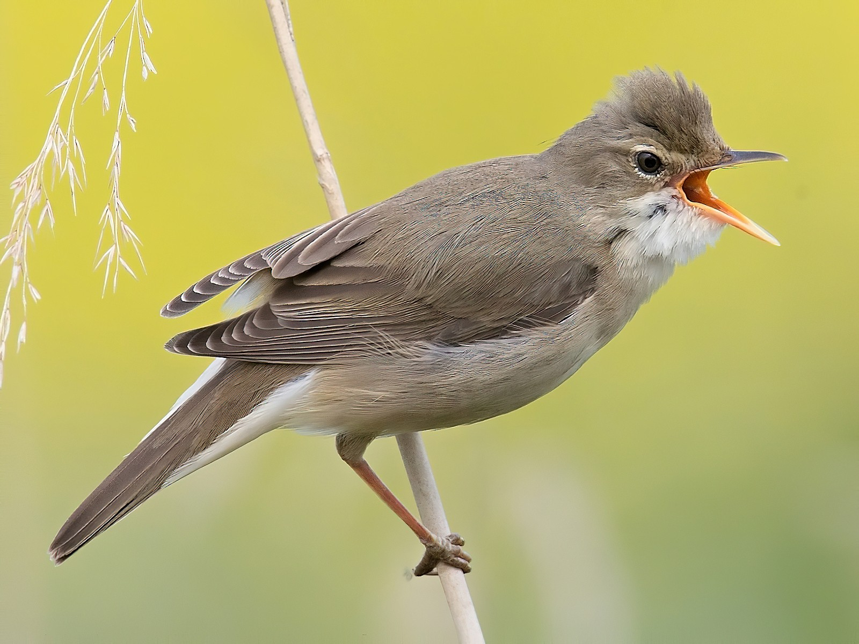
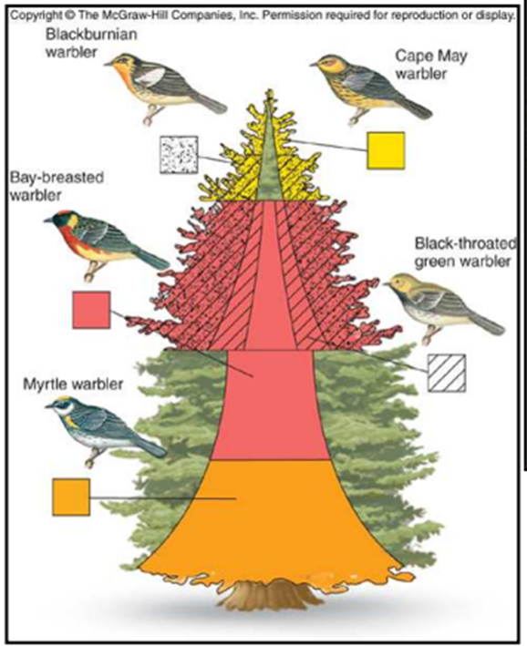
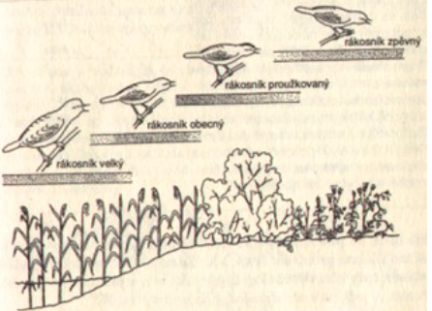
Oddělení nik v prostoru
rákosníci – potravní a hnízdní konkurence
severoameričtí lesňáčci

Slide 13
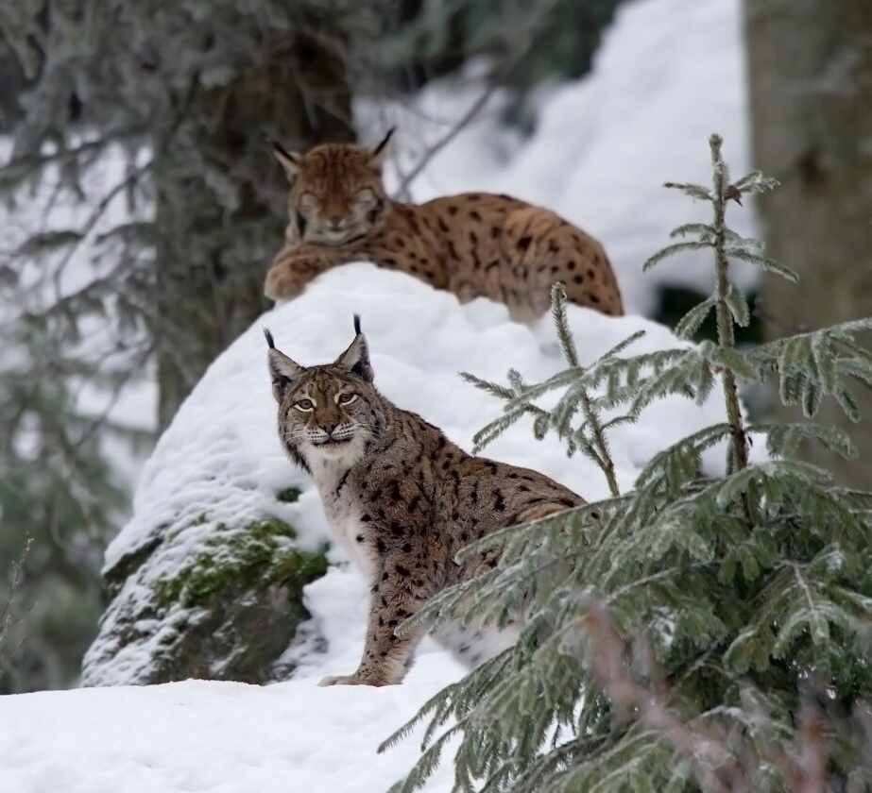
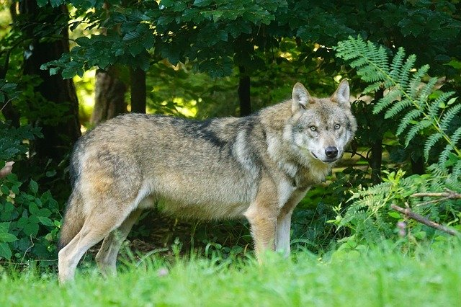
Způsob lovu
vlk x rys

Slide 14
Gilda
skupina organismů, která využívá společný zdroj
když využívají stejný zdroj mají podobnou niku

Slide 15
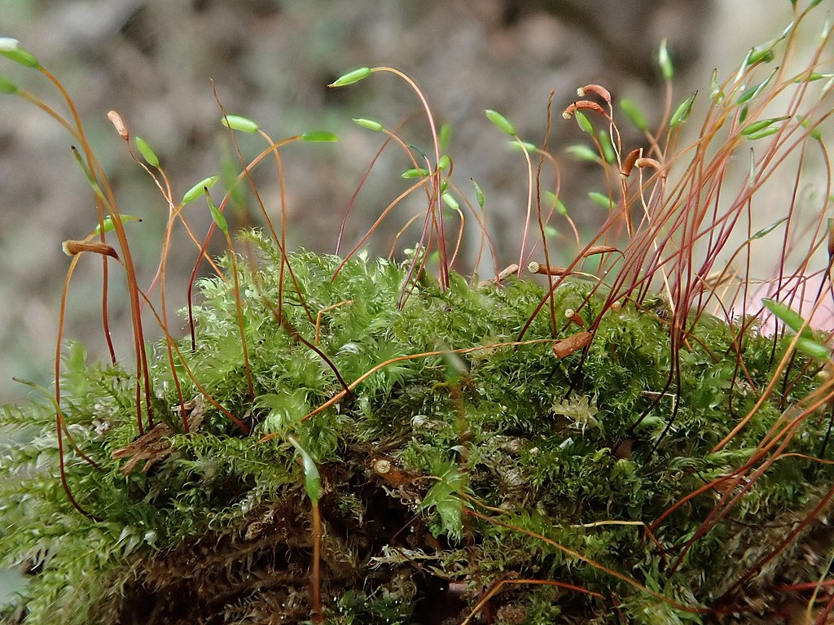
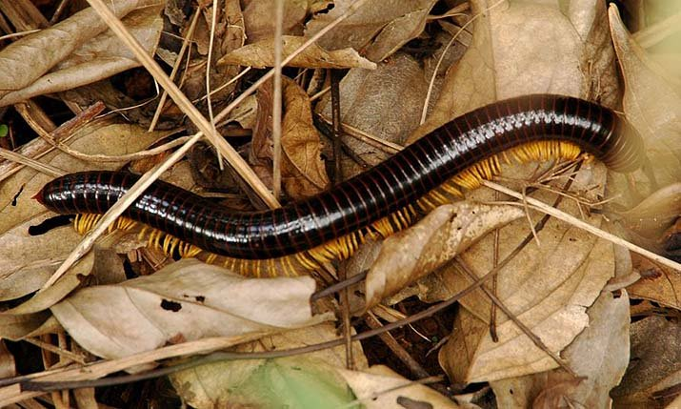
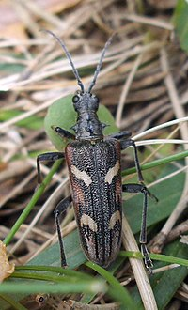
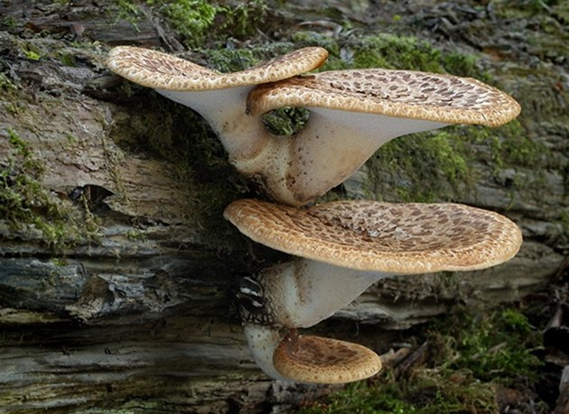
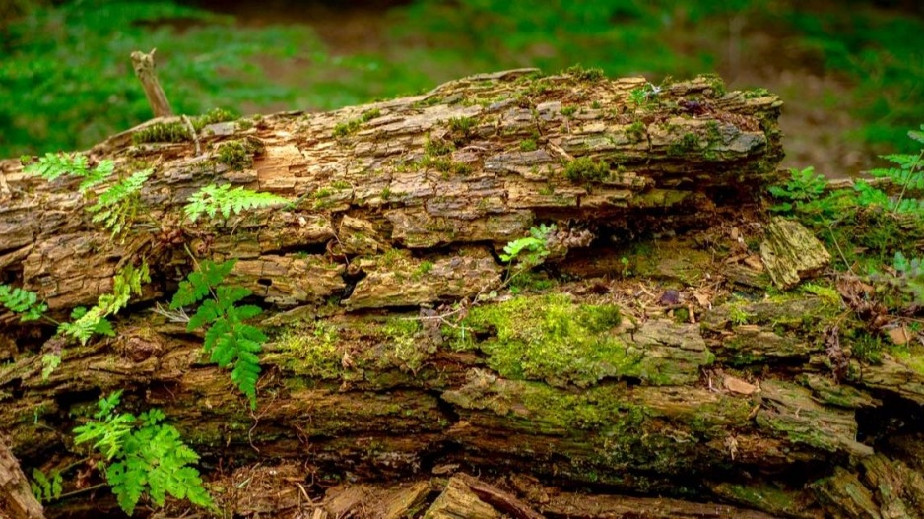
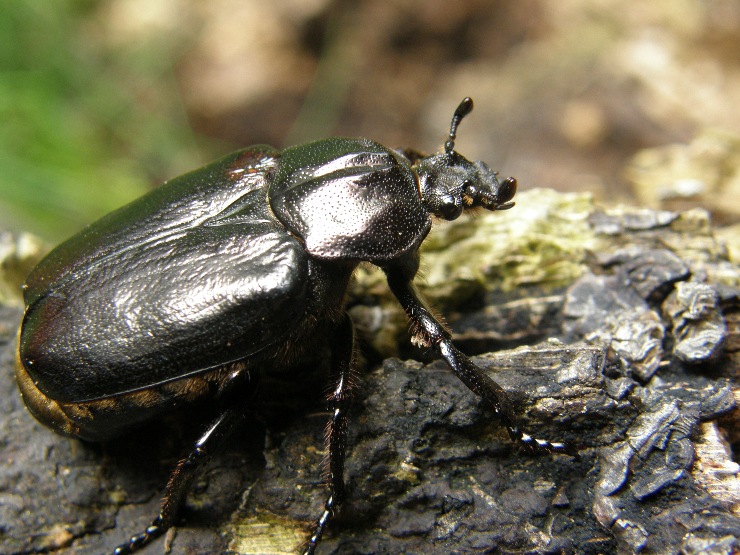
Gilda – mrtvé dřevo

Slide 16
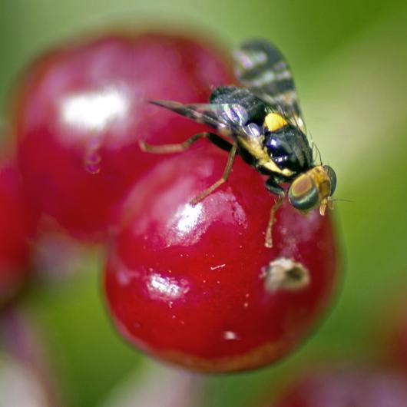
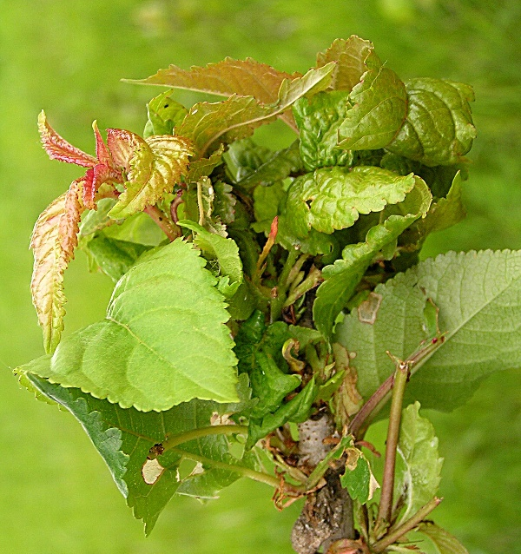
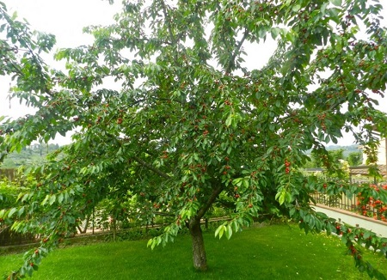
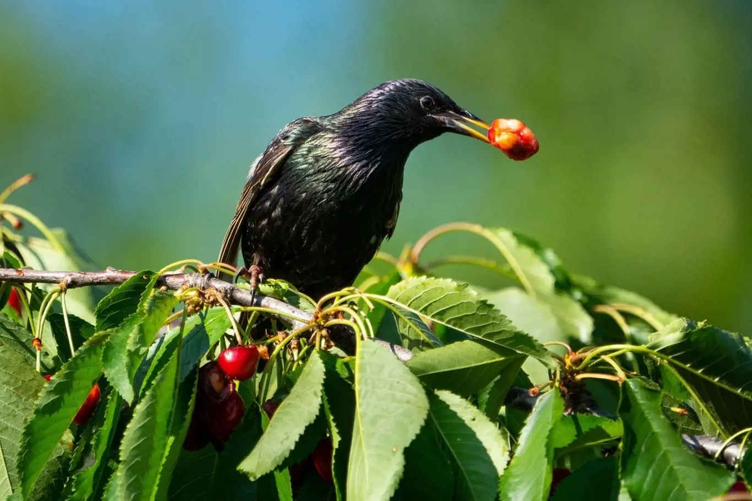
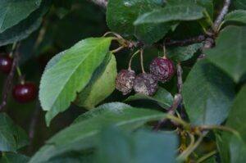
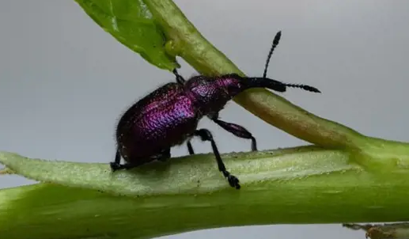
Gilda – organismy na jedné rostlině
Třešeň

Slide 17
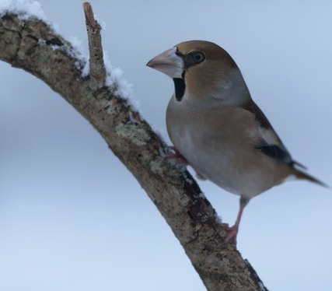
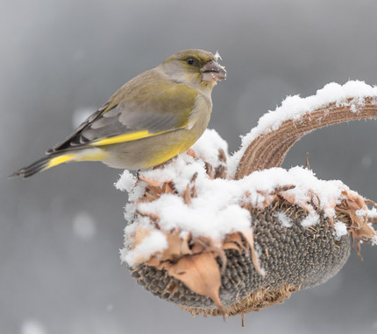
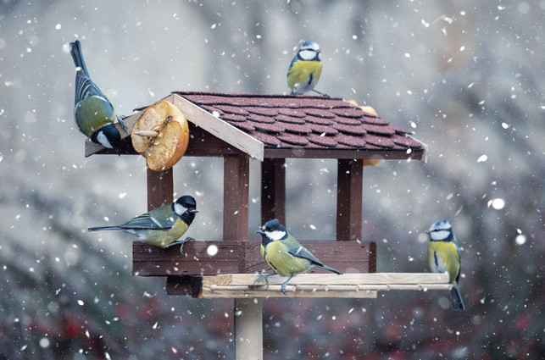
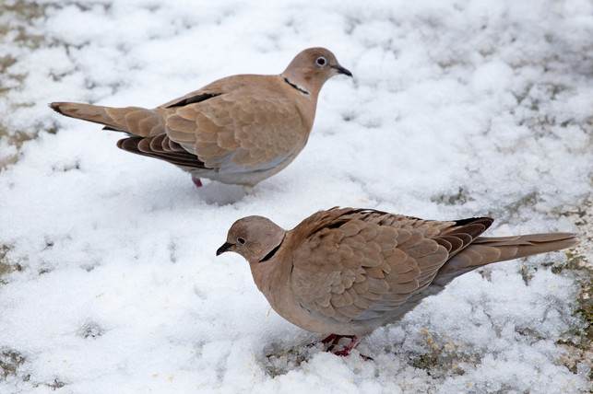
Gilda – ptáci na krmítku v zimě

Slide 18
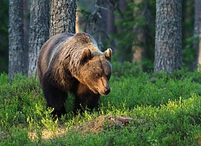
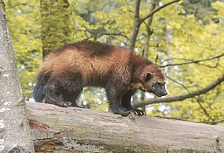
Funkční skupina
skupina druhů, která má v ekosystému stejnou ekologickou roli
predátoři v jehličnatém lese - medvěd, vlk, liška, rosomák, rys

Slide 19
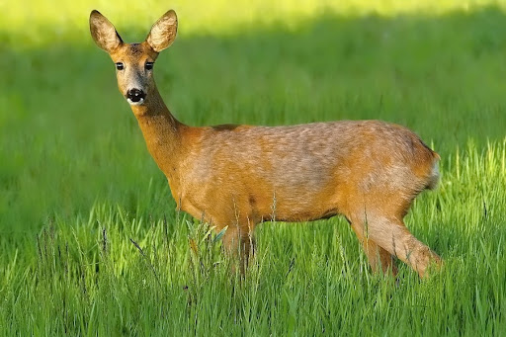
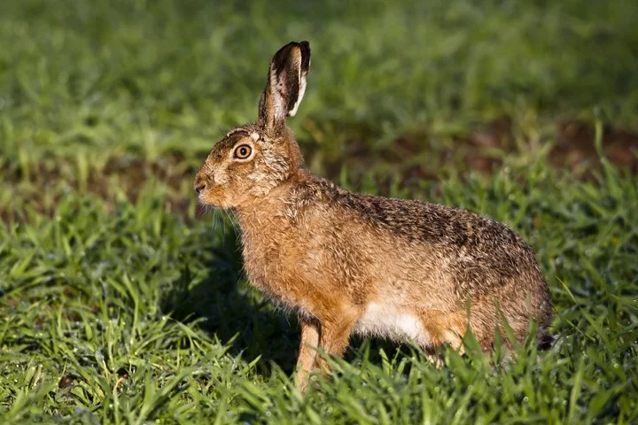
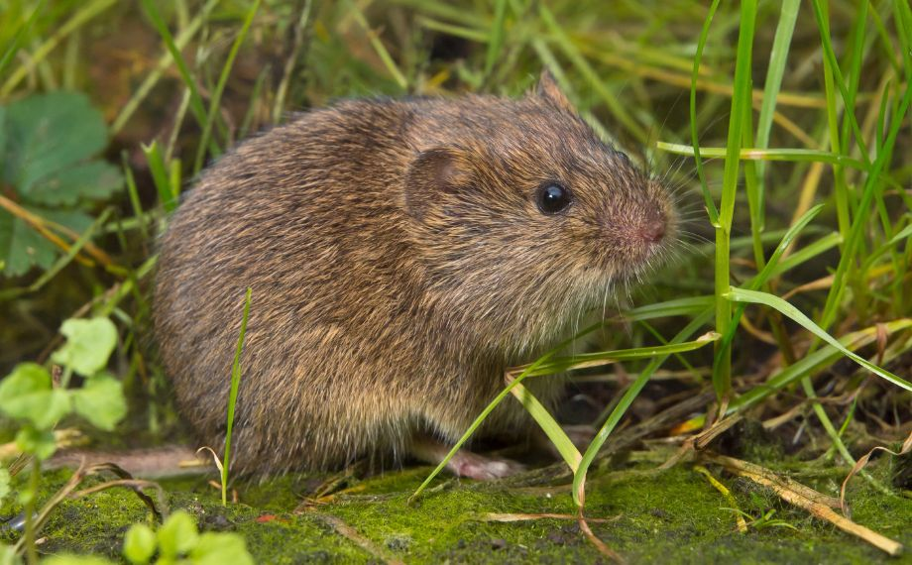
Funkční skupina
býložravci zemědělské krajiny

Slide 20
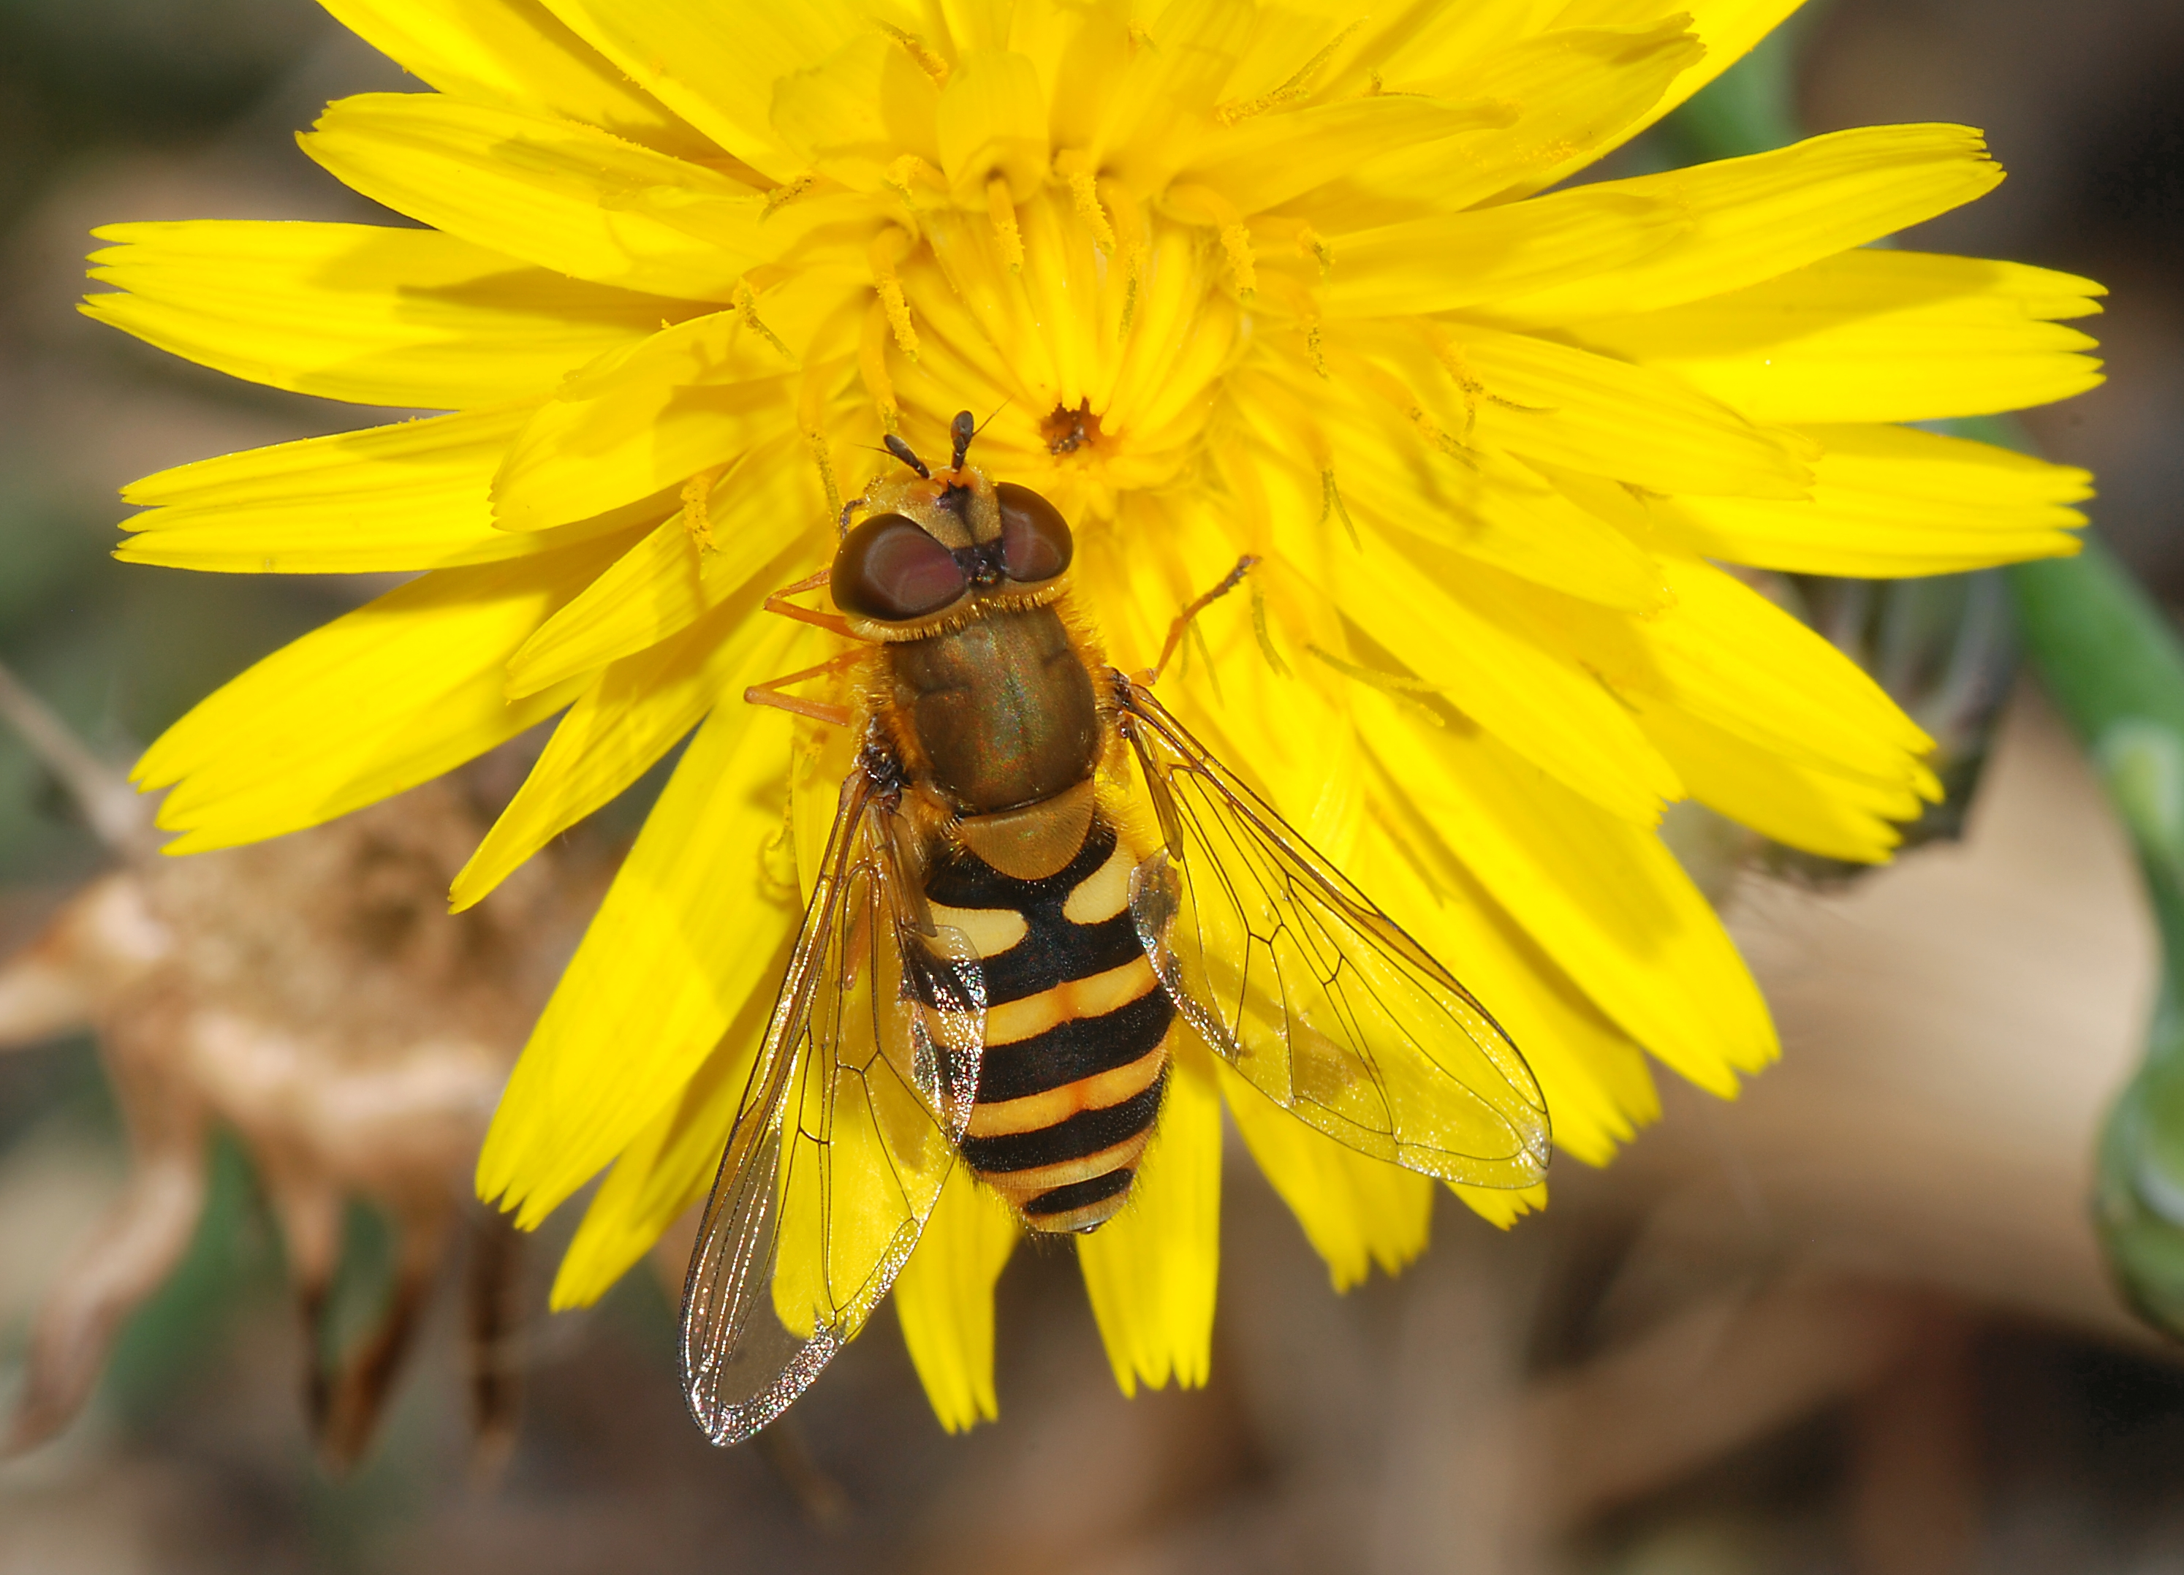
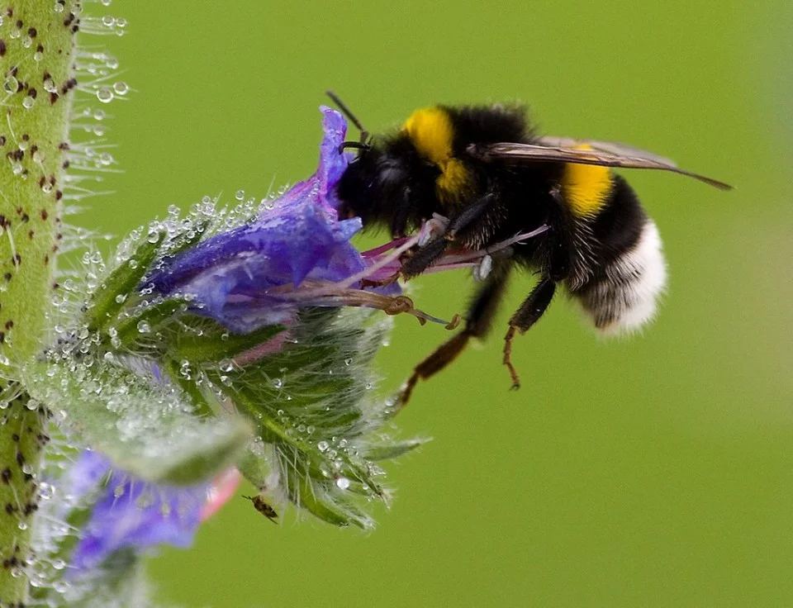
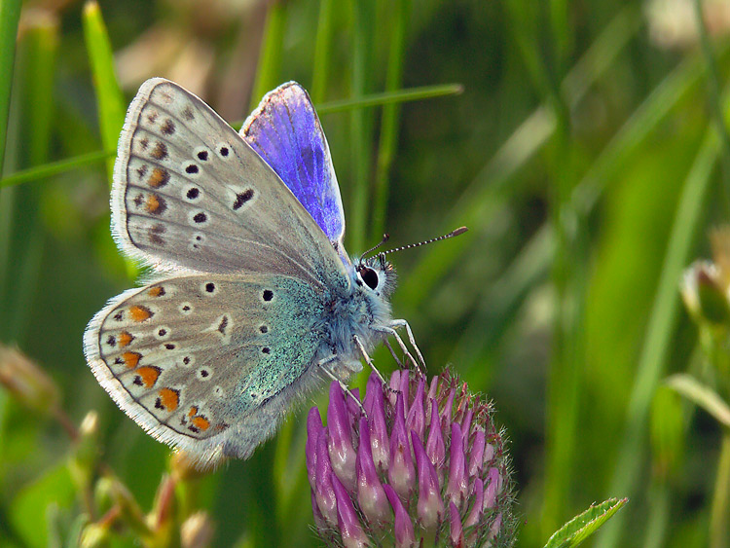
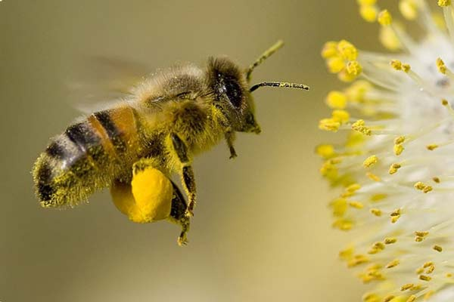
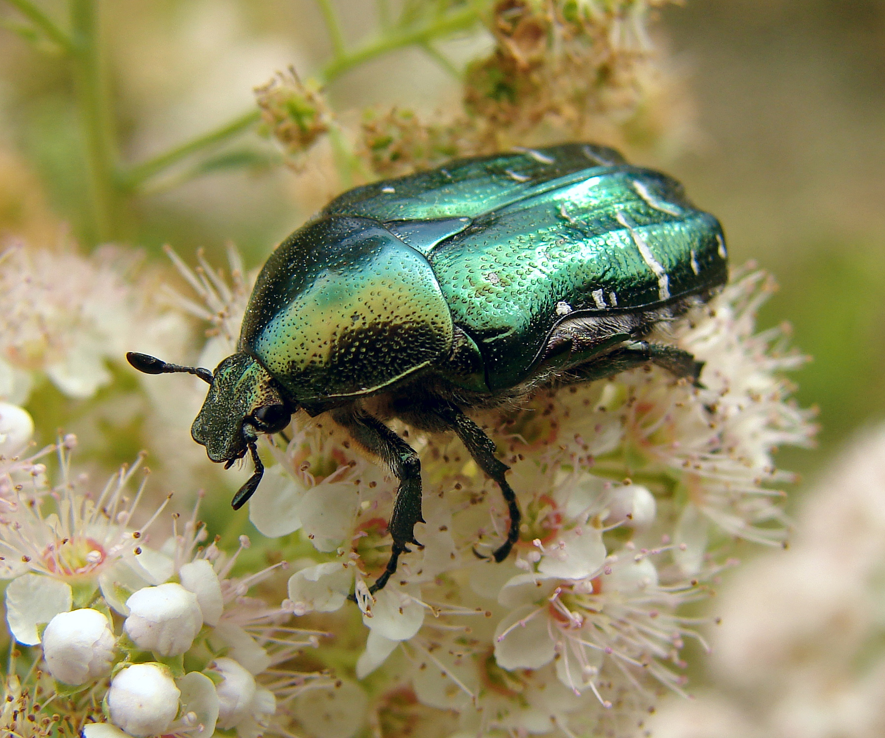
Funkční skupina
hmyzí opylovači

Slide 21
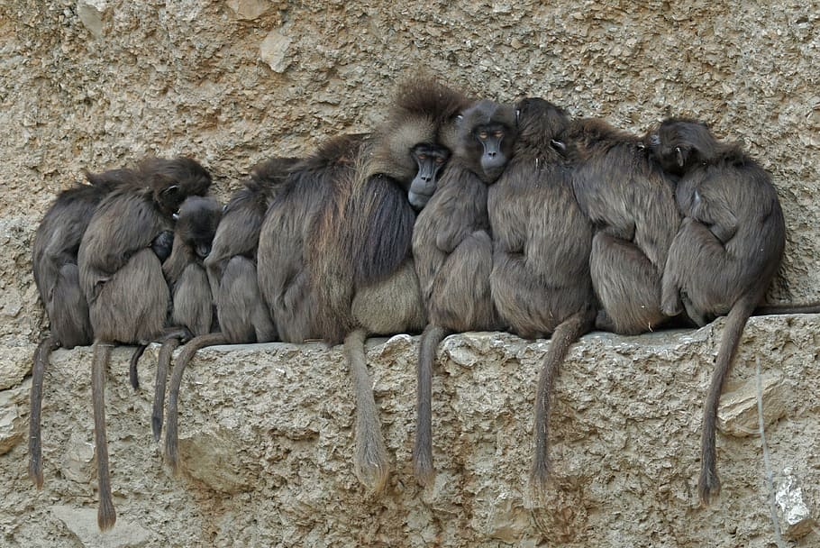
Sociální skupiny
vnitrodruhová kompetice vyšší (x mezidruhová) – konkurence o vše
Aleeho efekt – převážení výhod nad vnitrodruhovou kompeticí
smečky, hejna, tlupy, roje, stáda

Slide 22
Výhody a nevýhody
výhody – větší bezpečí, shánění potravy, společný lov, snazší obrana, lehčí nalezení partnera, ptáci méně práce při letu v hejnu, vzájemná péče
nevýhody – konkurence, někdo chce mít víc – sociální parazitismus, parazité, viditelnost v prostoru
Why Do Animals Form Groups? (youtube.com)
Best of Animal Teamwork | Part 1 | BBC Earth - YouTube

Slide 23
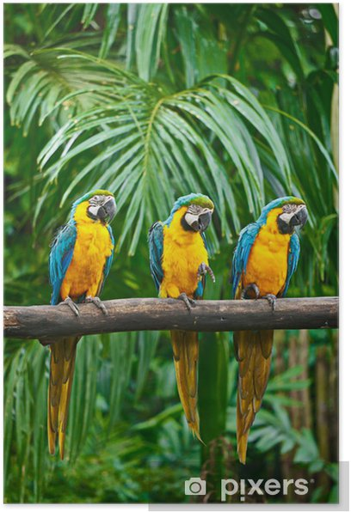
Typy kooperace (=spolupráce)
kooperace mezi příbuznými jedinci
altruistické alely eliminovány přírodním výběrem
vyplatí se pomáhat jen příbuzným

Slide 24
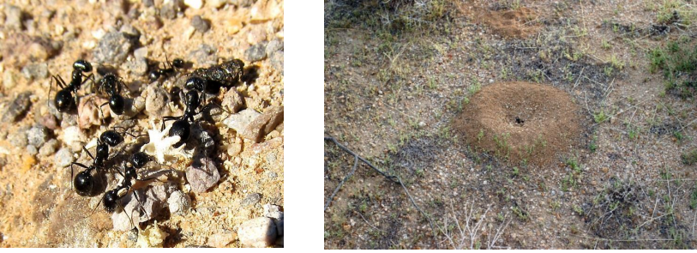
Typy kooperace (=spolupráce)
kooperace na základě skupinové selekce
pouštní mravenec Messor pergandei

Slide 25
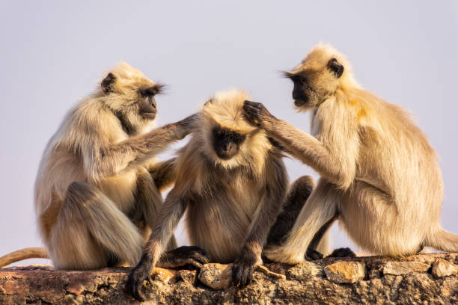
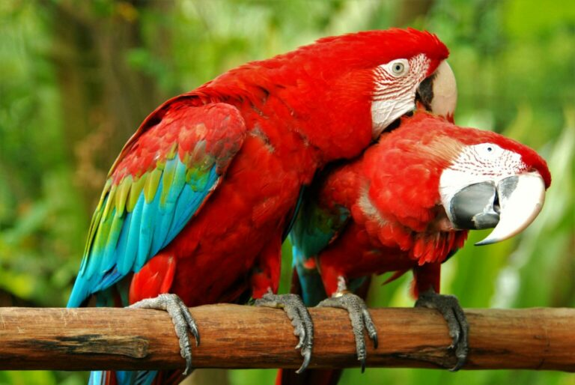
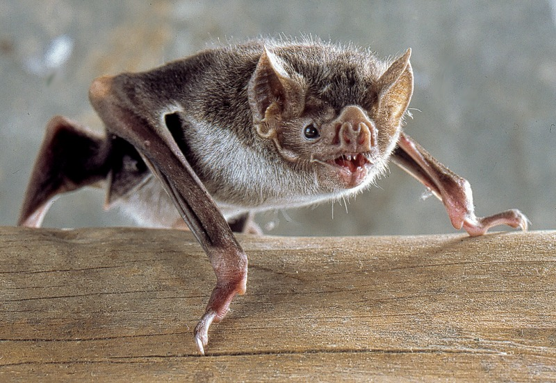
Typy kooperace (=spolupráce)
reciproční altruismus
oplácení pomoci
časové zpoždění při oplácení může vést k podvádění
vzájemná péče o srst či peří
upír Desmodus rotundus – sdílení krve

Slide 26
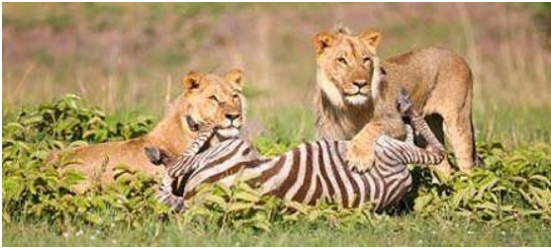
Typy kooperace (=spolupráce)
mezi nepříbuznými jedinci

Slide 27
Jiné dělení
nereprodukční – konglobace (u napajedla), lovná skupina (pelikáni, kormoráni, šelmy), tažná skupina (ptáci, kopytníci), klidová skupina (nocování ptáků, netopýrů), přezimující (netopýři, hraboši)
reprodukční – rodičovský pár, rodina, sourozenecké skupiny, hnízdní a reprodukční skupiny (tuleni, mroži, volavky)

Slide 28
Eusociální hmyz
spolupráce na výchově potomků a ochraně hnízda
skládá se z reprodukčních a nereprodukčních jedinců
alespoň dvě generace
nedokáží bez society přežít
včely, mravenci, termiti

Slide 29
Eusociální savci
rypoš lysý
extrémní prostředí, extrémní tlak na kooperaci

Slide 30
Teritorialita
územní kompetice mezi jedinci téhož druhu
vnitrodruhová konkurence
stále či sezónní
teritorium x home range (domovský okrsek)

Slide 31
Hájení teritoria
akustické – ptáci (pěvci), savci (lev, některé opice, jelen v říji), žáby, hmyz (stridulace u rovnokřídlých)
komunikace

Slide 32
Hájení teritoria
pachové – moč, trus, různé pachové žlázy
šelmy (psovití, lasicovití, kočkovití), primáti, králíci, jelenovití
rozpoznávání a hledaní partnera

Slide 33
Hájení teritoria
optické – výrazné značky v terénu, medvědi oloupávají kůru, postoje a mimika zvířat, vážky – obletování teritoria

Slide 34
Děkuji za pozornost!

